Slide 1
植木研 自己紹介
2024/3/28

Slide 2
プロフィール
名前：柴崎陸(しばさきりく)
生年月日：2002/6/23
出身：埼玉県深谷市
家族構成：父、母、弟
バイト：塾講 → 長期インターン
部活：小中高で野球
趣味：スマホのゲーム、スキー、
少し漫画とアニメ

Slide 3
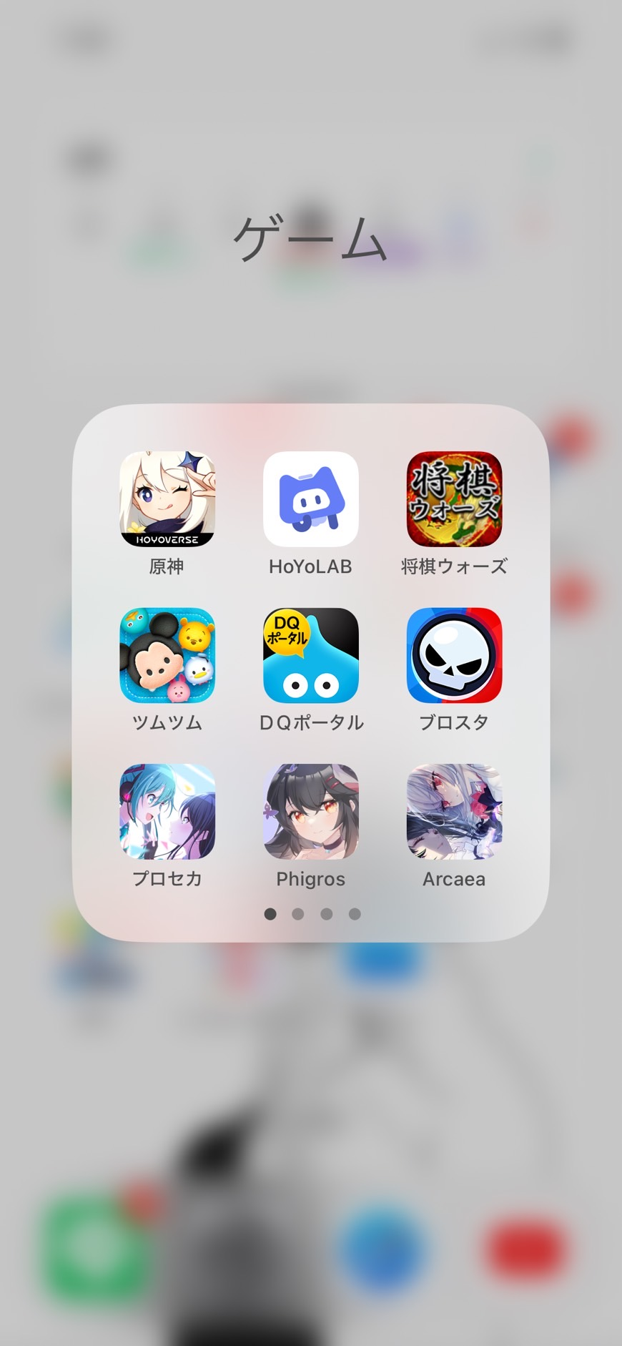
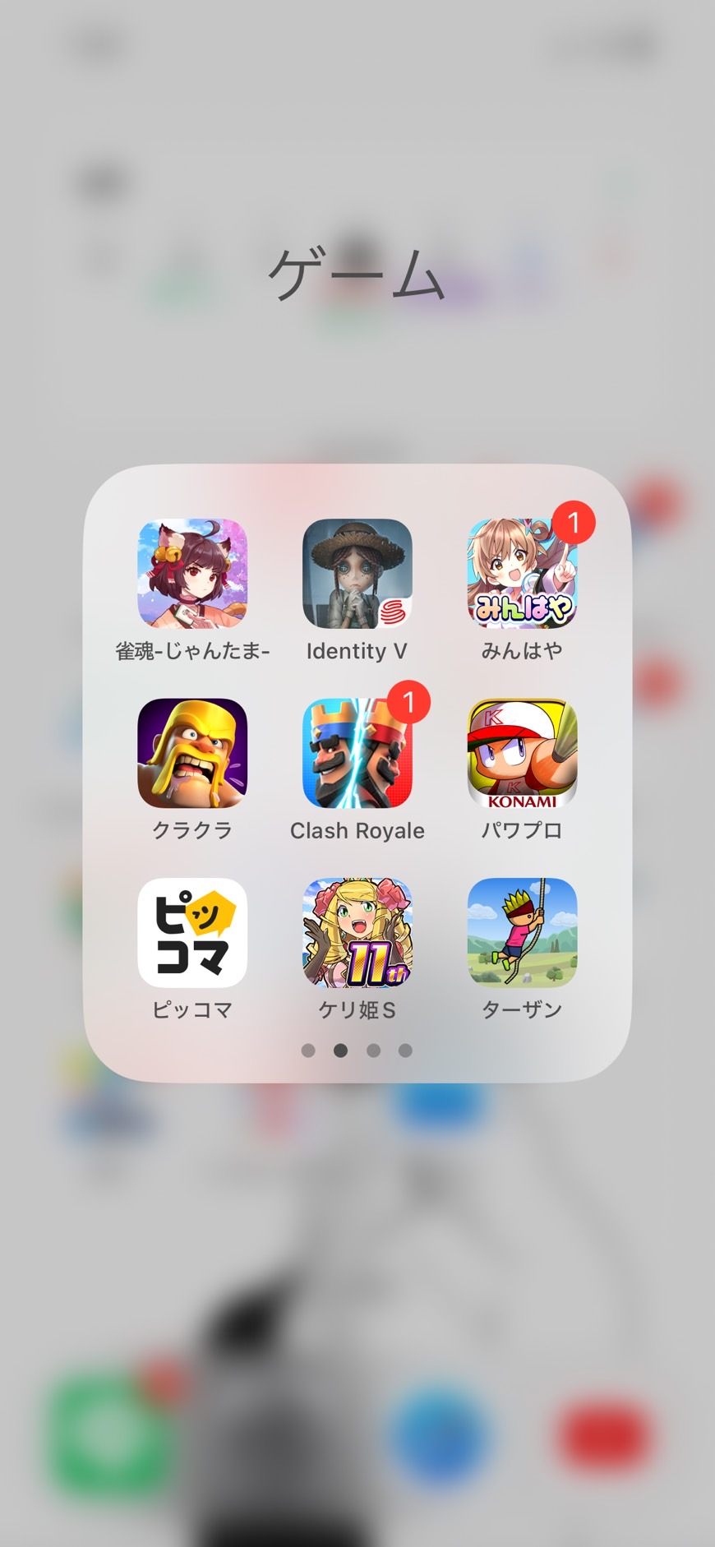
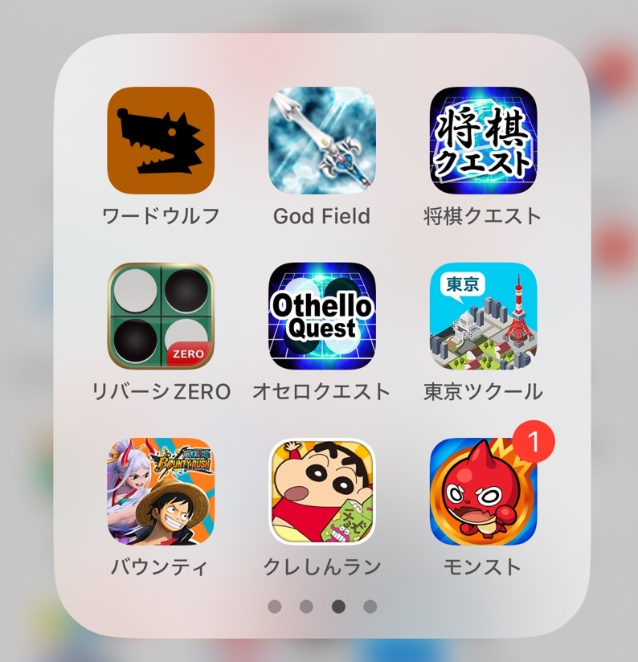
スマホゲーム

Slide 4
スマホゲーム

Slide 5



他のゲーム

Slide 6
他のゲーム

Slide 7
スキー
37日→2日

Slide 8








漫画

Slide 9
漫画

Slide 10


アニメ

Slide 11
最後に
暇な日は研究室にいます

